Slide 1
20th 80 le CD et la émission
Disque compact
Émission de télévision de musique
hit-parade de la chanson française
La culture hip hop et le rap a apparu

Slide 2
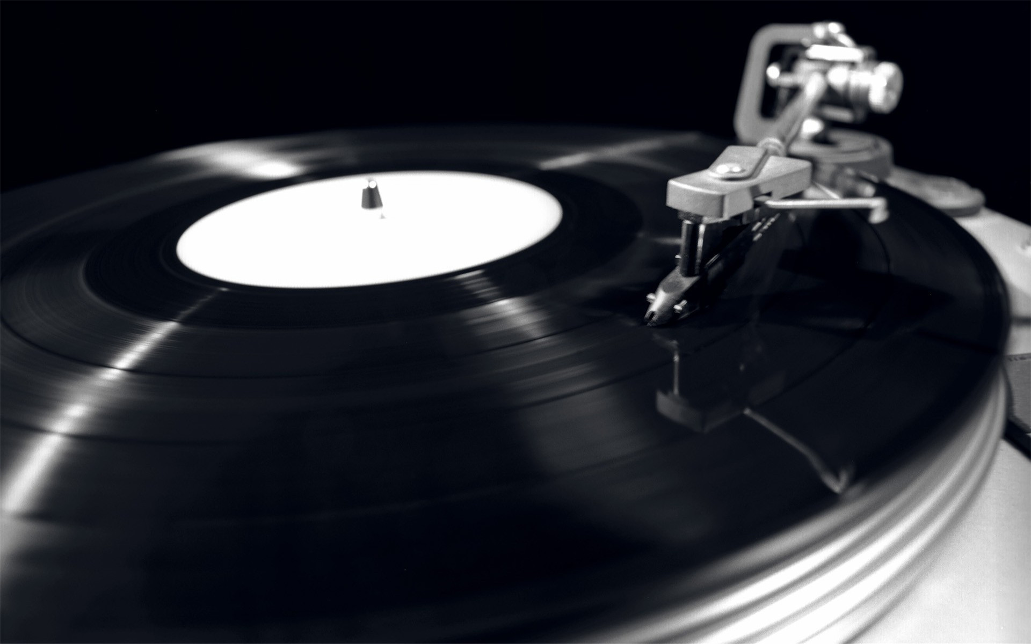

Slide 3
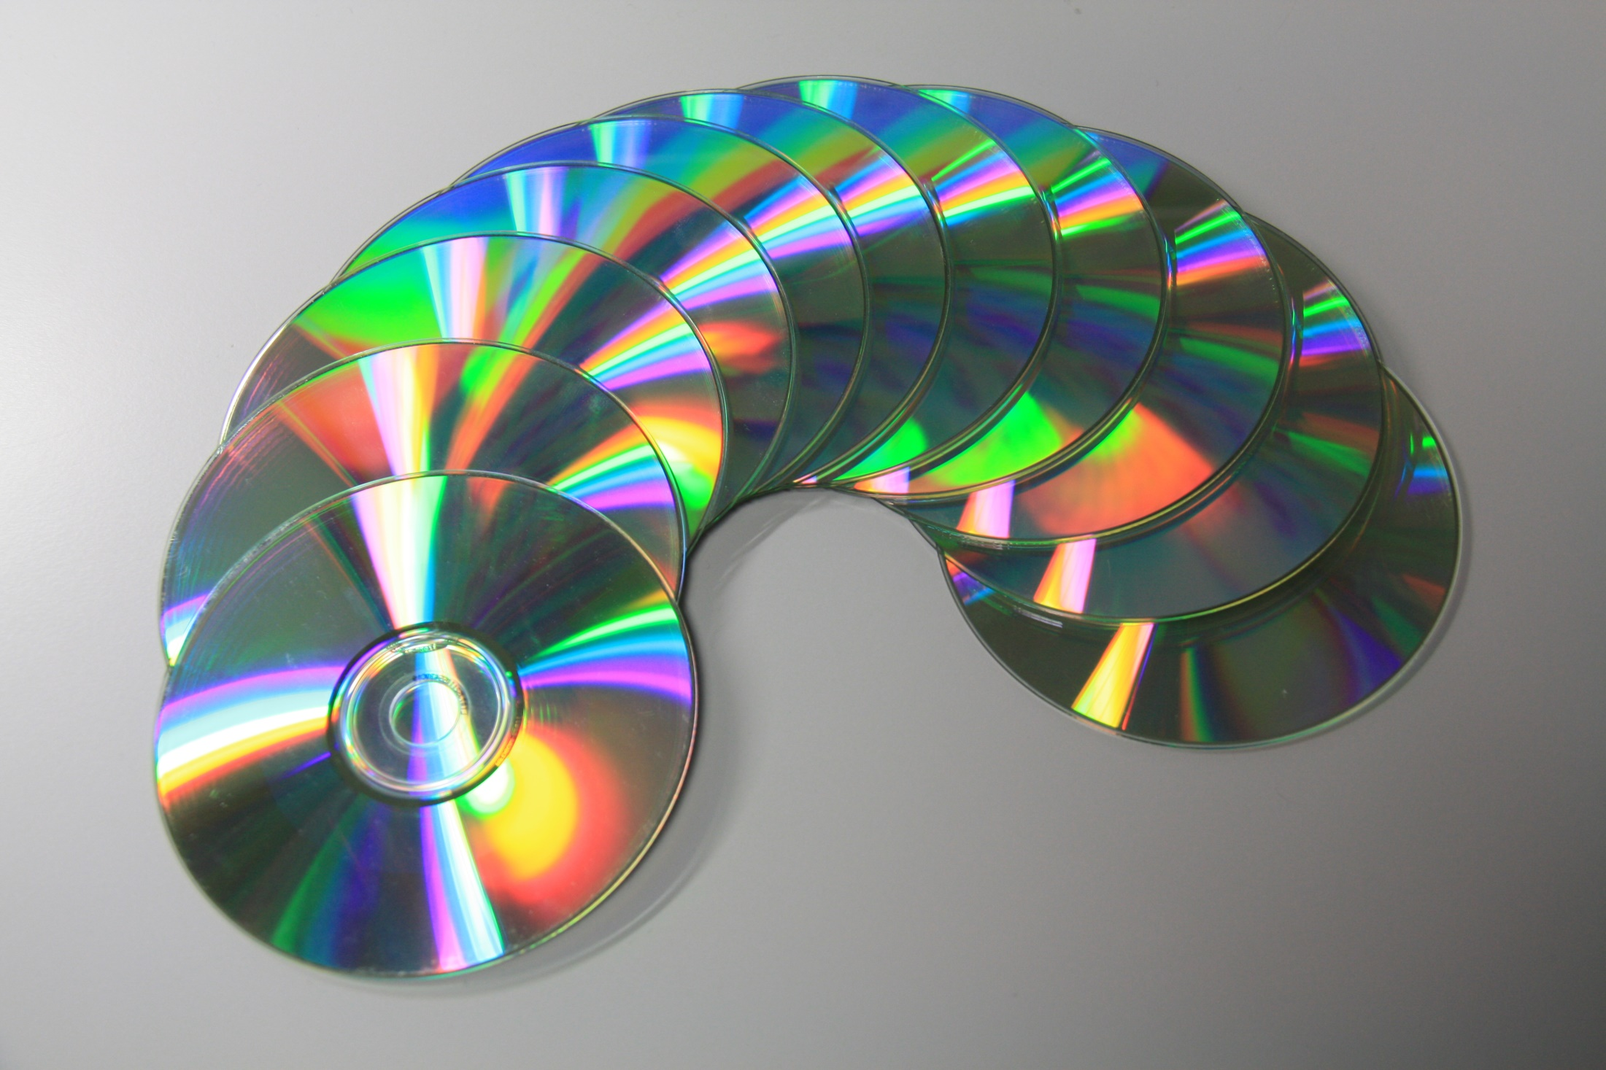

Slide 4
Jean-Jacques Goldman – Quand La Musique Est Bonne

Slide 5
20th 90 De nombreux genres
L'essor du rap français est devenu de moins en moins confidentiel.
De nombreux artistes Français se distinguent à l'international par leur créativité en musique électronique, qui signe la naissance de la musique house Française que l'on surnomme la French Touch.

Slide 6
Air - Sexy Boy

Slide 7
21th plus prospérité
téléréalité de compétition ：Graines de star était une émission de télévision de télécrochet .Sont passés par l'émission : Alizée, Jenifer
Les juenes deviennent le consommateur principale.

Slide 8
Alizée - Gourmandises – Graines de Star

Slide 9
Fête de la musique
La Fête de la musique a lieu à travers le monde le 21 juin. Elle est actuellement célébrée (pour le moment) dans une centaine de pays.
le slogan est « Faites de la musique ! »

Slide 11
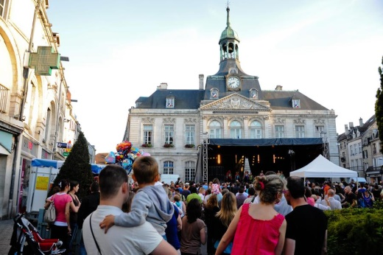
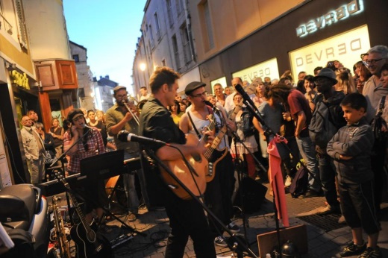
Fête de la musique 2014

Slide 12
Merci

